Slide 1
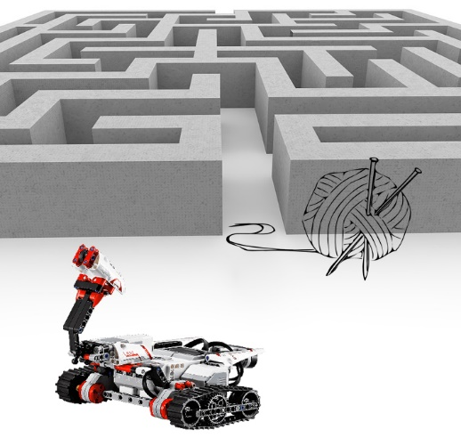
το ρομποτ Θησεασ και ο μιτος της Αριαδνησ… αλλιως!
26^{ο} Δημοτικό Σχολείο Ηρακλείου
Μαθητές Στ’
Υπεύθυνοι Εκπαιδευτικοί:
Αρχοντοβασίλης Άγγελος, Πληροφορικός
Κορμπάκης Γεώργιος, Εικαστικός

Slide 2
λιγα λογια για την εργασια
Η εργασία μας υλοποιήθηκε στο πλαίσιο των μαθημάτων:
Τεχνολογίες της Πληροφορίας και των Επικοινωνιών (Τ.Π.Ε.)
Επιπλέον μάθημα Ρομποτικής με εθελοντική συμμετοχή μαθητών
Εικαστικά

Slide 3
λιγα λογια για την εργασια
Σκοπός της εργασίας:
Να πειραματιστούμε στην Εκπαιδευτική Ρομποτική
Να κατασκευάσουμε ένα ρομπότ με LEGO WEDO.
Να προγραμματίσουμε το ρομπότ LEGO WEDO με χρήση SCRATCH.
Να προγραμματίσουμε ένα ρομπότ LEGO EV3.
Να κατασκευάσουμε έναν λαβύρινθο.
Να φτιάξουμε την διαδρομή που θα ακολουθήσει ο Θησέας.

Slide 4
Η Εργασια μασ
Αρχικά σκεφθήκαμε να δημιουργήσουμε έναν λαβύρινθο τον οποίο θα εξερευνούσε το ρομποτάκι μας.
Στον λαβύρινθο προσθέσαμε μια διαδρομή με κόκκινο χρώμα που θα ακολουθούσε το ρομπότ με τον αισθητήρα χρώματος.
Στο τέλος της διαδρομής αποφασίσαμε να φτιάξουμε ένα δεύτερο ρομπότ «Μινώταυρο» για να περιμένει τον «Θησέα».

Slide 5
Η Εργασια μασ
Για τον Θησέα, χρησιμοποιήσαμε ένα σετ ρομποτικής LEGO EV3 (home edition)
Στον Θησέα υπάρχουν 2 μεγάλοι κινητήρες (1 για κάθε ερπύστρια) και 1 βοηθητικός για το «σφυρί».
Από αισθητήρες χρησιμοποιήσαμε τους παρακάτω:
Αισθητήρας Χρώματος, για να μπορεί να ακολουθήσει τον «μίτο της Αριάδνης» (κόκκινη διαδρομή)
Αισθητήρας Υπερύθρων, για να αναγνωρίζει τα εμπόδια
Για τον Μινώταυρο, χρησιμοποιήσαμε ένα σετ ρομποτικής LEGO WEDO 2.0
Στον Μινώταυρο υπάρχει 1 κινητήρας για κίνηση εμπρός-πίσω

Slide 6
ΚΑΤΑΣΚΕΥΕΣ

Slide 7
Φωτογραφιεσ (ρομποτικο οχημα)
Ρομπότ: Μινώταυρος (LEGO WEDO)
Ρομπότ: Θησέας (LEGO EV3)

Slide 8
Οι Εντυπωσεισ μασ
Εντυπωσιαστήκαμε από τις δυνατότητες του Ρομπότ και τις ικανότητες που έχει με τους αισθητήρες.
Βρήκαμε πολύ ενδιαφέρον ότι δουλεύαμε την ίδια εργασία σε δύο διαφορετικά μαθήματα, της πληροφορικής και των εικαστικών.
Θα θέλαμε παραπάνω χρόνο για να πειραματιστούμε με τα ρομποτάκια, στην κατασκευή και τον προγραμματισμό του.

Slide 9
Η Εκθεση των Εργων
Στο χώρο έκθεσης των έργων μπορείτε να βρείτε τον λαβύρινθο και τα ρομπότ «Θησέα» και «Μινώταυρο».
Ελάτε τώρα να ακολουθήσουμε μαζί με τον Θησέα τον μίτο της Αριάδνης και να δούμε που θα μας οδηγήσει!

